Slide 1




Home Office Organizer
Alisson Carvalho
Nathália Liberato
Vinicius Oliveira
Prof(a): Joyce Carvalho
CST em Análise e Desenvolvimento de Sistemas

Slide 2

Descrição do cliente
A Onimusic é uma distribuidora de música gospel brasileira, fundada em 2004 na cidade de Nova Lima, no estado de Minas Gerais. Reconhecida por seu compromisso com a qualidade artística e sua contribuição para o cenário da música gospel no Brasil, a Onimusic tem se destacado como uma das principais empresas do setor. Com uma ampla variedade de artistas e projetos musicais, a gravadora tem alcançado sucesso tanto nacional quanto internacionalmente, promovendo valores cristãos e influenciando positivamente a cultura e a sociedade.

Slide 3
Objetivo da aplicação
O principal objetivo deste projeto é desenvolver um sistema de gerenciamento de home office que permita aos colaboradores registrar e visualizar os dias em que trabalharão remotamente.

Slide 4
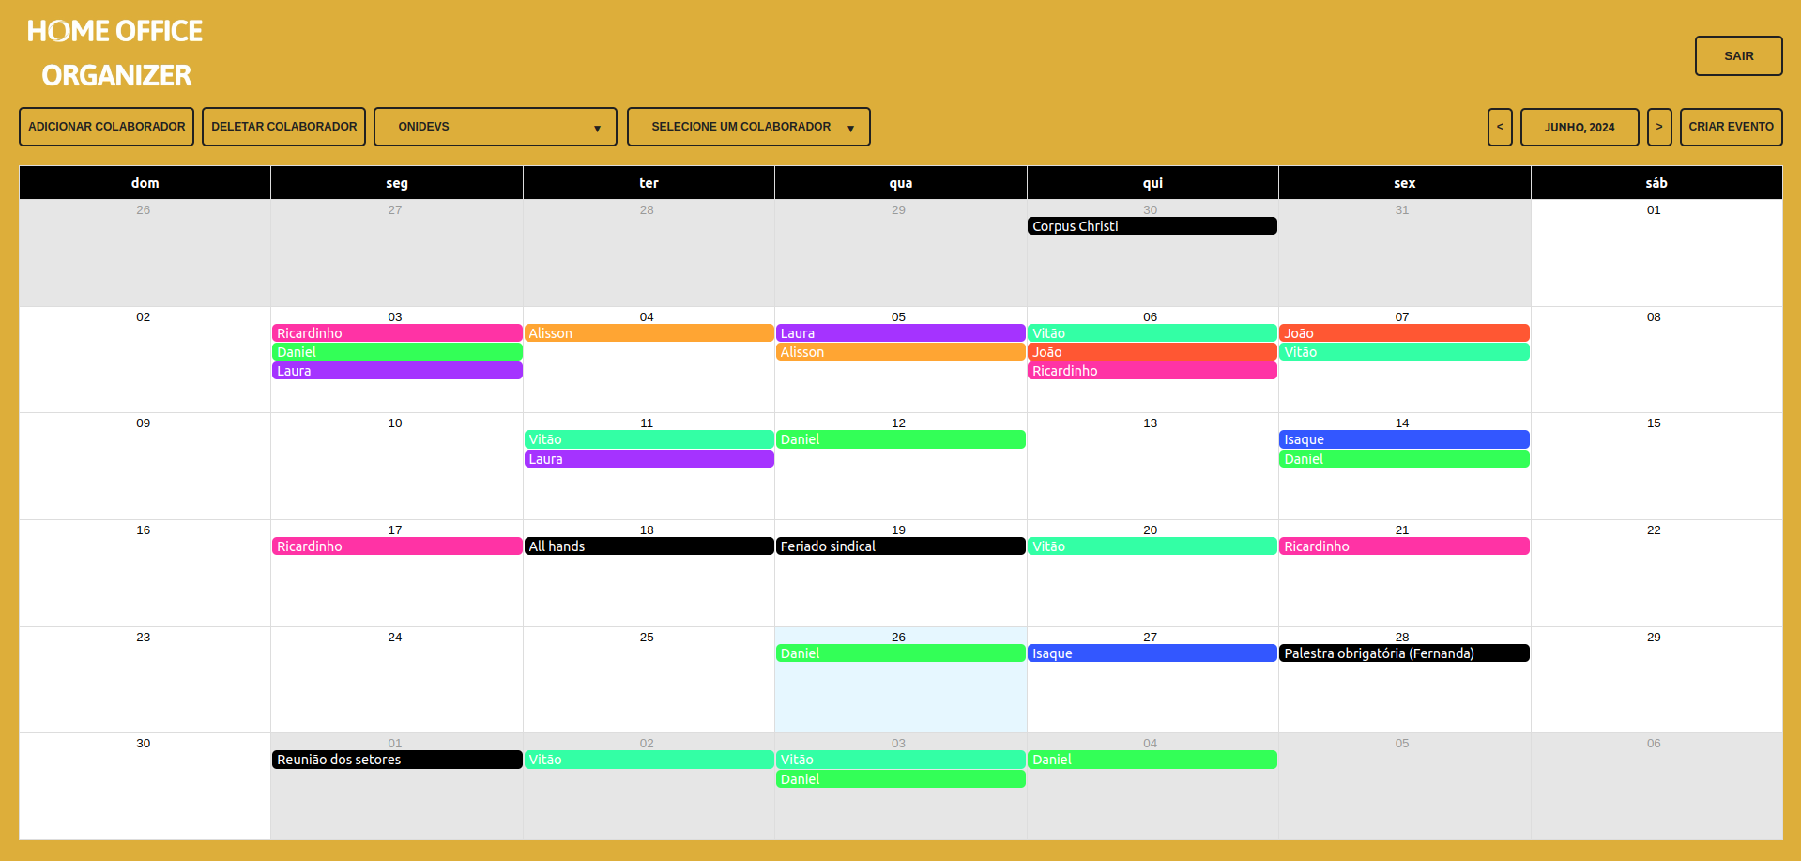
Tela principal

Slide 5
Pontos positivos
Facilita o agendamento de dias de home office pelos colaboradores, permitindo a marcação de até dois dias por semana em um calendário mensal.
Proporciona transparência e visibilidade sobre a presença ou ausência dos colaboradores na empresa, permitindo que todos os membros da equipe, independentemente do setor, visualizem os dias de home office marcados por seus colegas.
Fornece um filtro por setor, permitindo que os colaboradores visualizem exclusivamente os dias de home office dos membros de seu próprio setor.
Melhora a organização e comunicação dentro da empresa, permitindo que os gestores e demais colaboradores planejem suas atividades com antecedência e saibam quem estará presente na empresa em determinados dias.

Slide 6
Desafios e aprendizagens da Experiência Extensionista
Comunicação Efetiva;
Gestão de Projetos;
Habilidades Técnicas;
Conhecimento do Negócio;
Feedback e Melhoria Contínua;
Desenvolvimento Profissional

Slide 7
Conclusão da equipe
Enfrentamento de desafios técnicos reais foi uma constante, permitindo a aplicação e expansão do conhecimento em programação, testes e manutenção de sistemas. O aprimoramento das habilidades de comunicação revelou-se essencial para entender e atender às necessidades do cliente, enquanto a colaboração eficaz em equipe foi fortalecida. Adaptação às mudanças e às demandas do mercado proporcionou uma visão valiosa e preparou melhor para futuras oportunidades. O projeto enriqueceu o portfólio e forneceu a confiança e a competência necessárias para enfrentar novos desafios profissionais com sucesso.

Slide 8
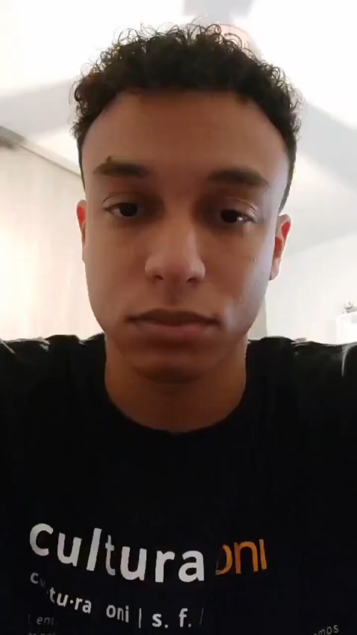
Vídeo do parceiro

